Slide 1
Ứng dụng Quản lý cửa hàng vật tư nông nghiệp NHÓM 1 – ART GROUP
<p> Welcome to Us. </p>

Slide 2

Hello! We’re ART Group
<p>
Phan Tuấn Linh (Leader)
Nguyễn Thọ An (Member)
Trần Chí Nguyễn (Member)
Trần Phúc Vinh (Member)
Phan Thị Phương Đài (Member)
</p>

Slide 3
Nội dung.
01
02
03
04
05
06
Giới thiệu tổng quan dự án.
Khảo sát yêu cầu.
Tài liệu của dự án.
Báo cáo dự án
Tài liệu kiểm thử.
Chạy ứng dụng quản lý cửa hàng vật tư nông nghiệp.

Slide 4
GIỚI THIỆU TỔNG QUAN VỀ DỰ ÁN
01
<p> Giới thiệu tổng quan thông tin về ứng dụng quản lý cửa hàng vật tư nông nghiệp</p>

Slide 5
THÔNG TIN DỰ ÁN
<p> “Quản lý của hàng vật tư nông nghiệp” </p>
Tên dự án: “Ứng dụng quản lý cửa hàng vật tư nông nghiệp”.
Tên nhóm: Nhóm ART GROUP
Thời gian thực hiện dự án: 5 tuần
Ngày bắt đầu: 07/03/2023
Ngày kết thúc: 11/04/2023

Slide 6
KHẢO SÁT YÊU CẦU
02

Slide 7
KHẢO SÁT YÊU CẦU
<p> Mô tả yêu cầu của khách hàng về hệ thống </p>
Cửa hàng ART GROUP đang kinh doanh các loại mặt hàng nông nghiệp như : Phân Bón Lá, Thuốc Trừ Sâu,… Việc quản lý sản phẩm, hóa đơn, dư nợ, khách hàng và doanh thu đang thực hiện thủ công bằng excel gặp rất nhiều khó khăn vì số lượng khách hàng và sản phẩm ngày càng nhiều.
Cửa hàng ART GROUP mong muốn xây dựng một phần mềm để giải quyết khó khăn trên.

Slide 8
Tài liệu của dự án
03
<p> Các bước thực hiện và các thông tin liên quan khác. Tài liệu đự án giúp cho các thành viên trong đội ngũ làm việc cùng nhau hiểu rõ các yêu cầu và nhiệm vụ của dự án, từ đó thực hiện công việc một cách hiệu quả và đạt được kết quả tốt nhất..</p>

Slide 9
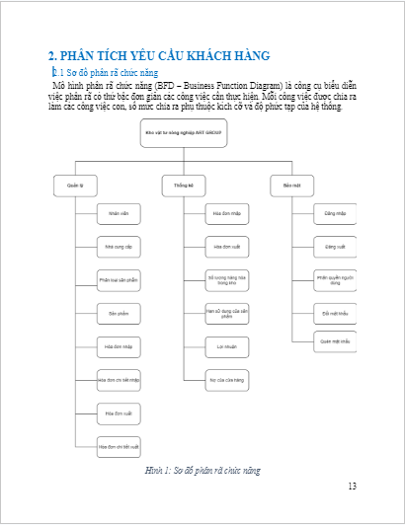
1. Sơ đồ phân rã chức năng
3. Tài liệu của dự án

Slide 10
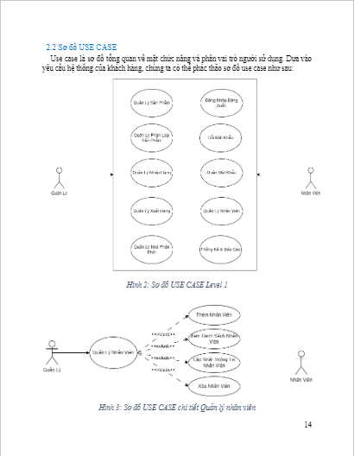
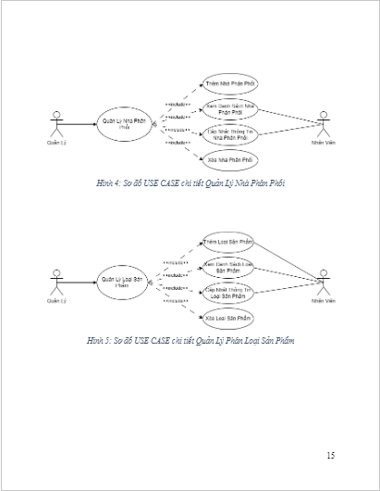
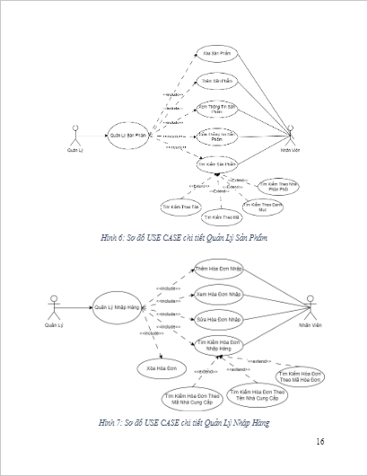
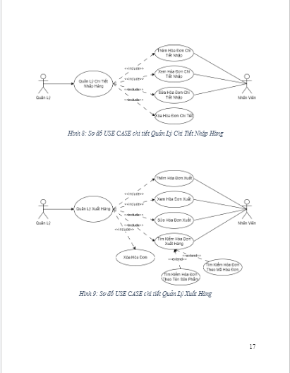
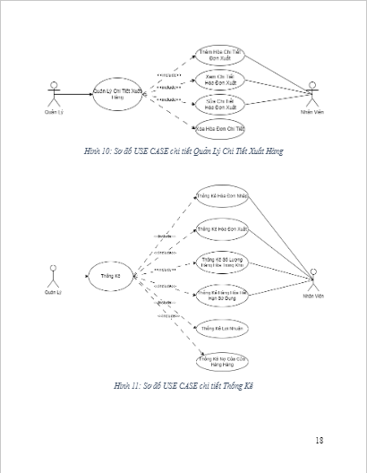
1. Sơ đồ phân rã chức năng
3. Tài liệu của dự án

Slide 11
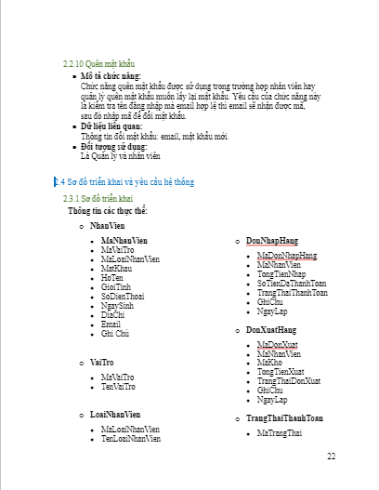
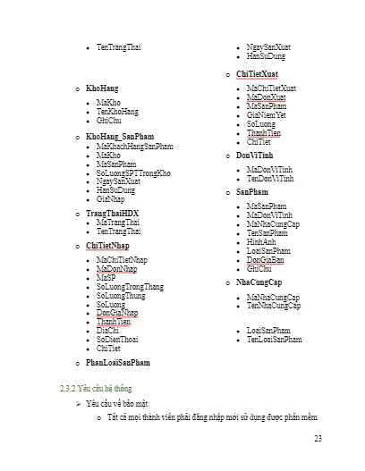
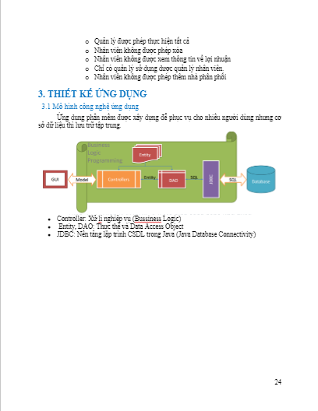
2. Sơ đồ triển khai
3. Tài liệu của dự án

Slide 12
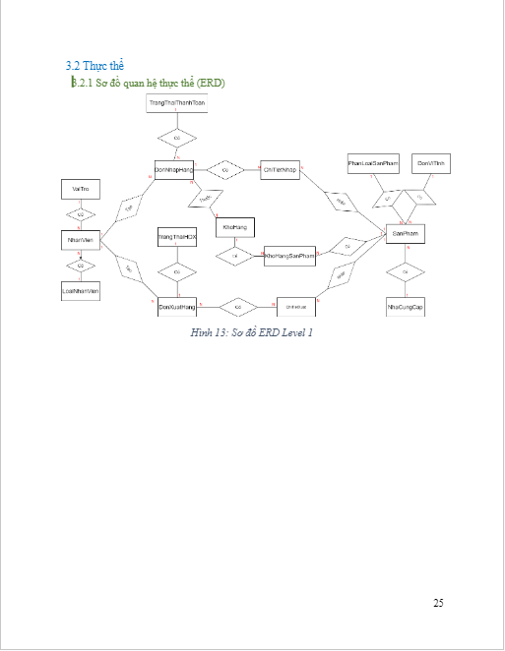
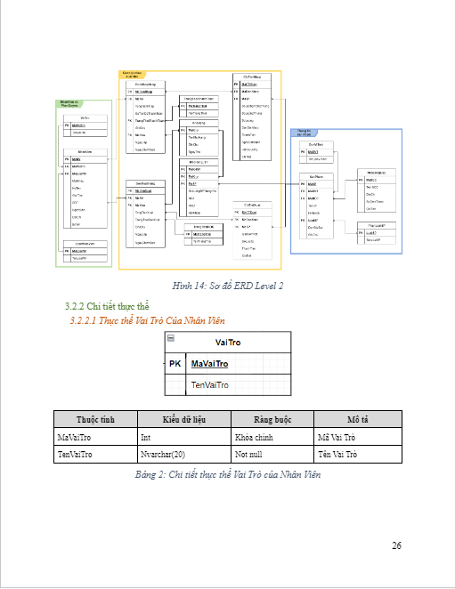
3. Sơ đồ quan hệ ERD
3. Tài liệu của dự án

Slide 13
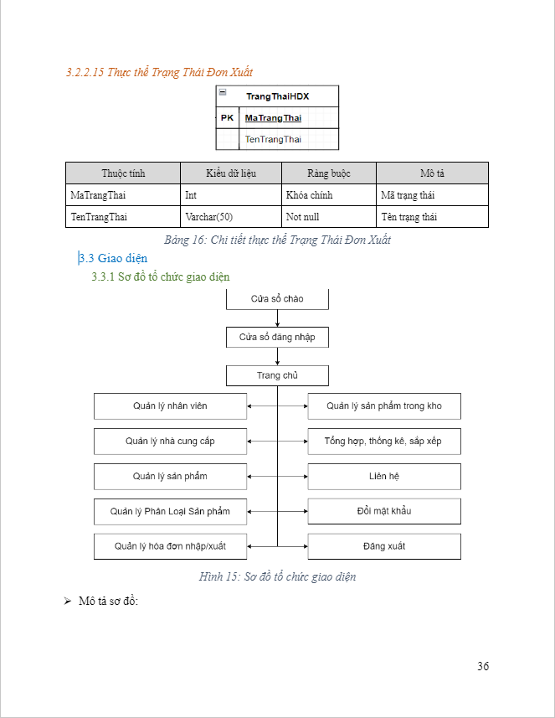
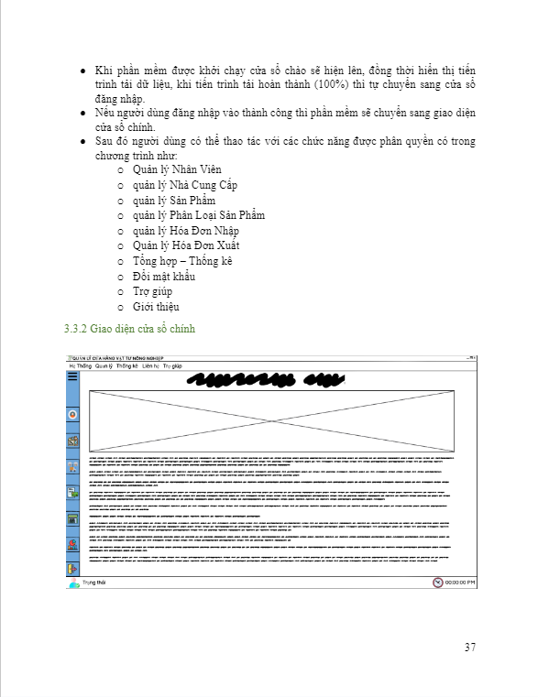
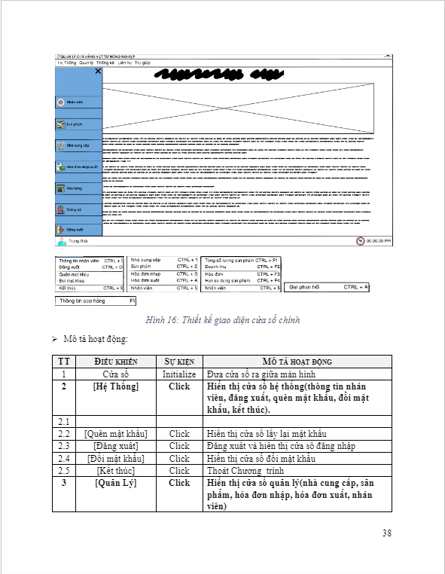
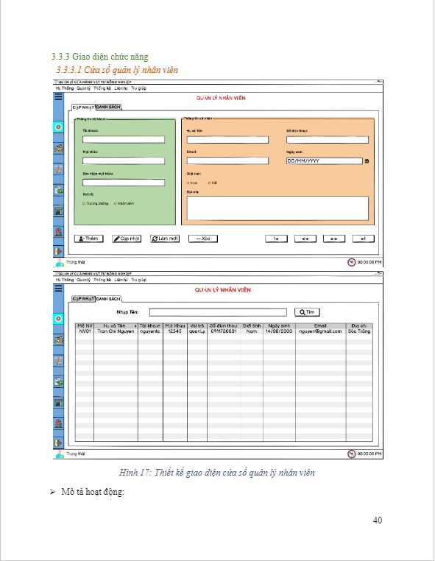
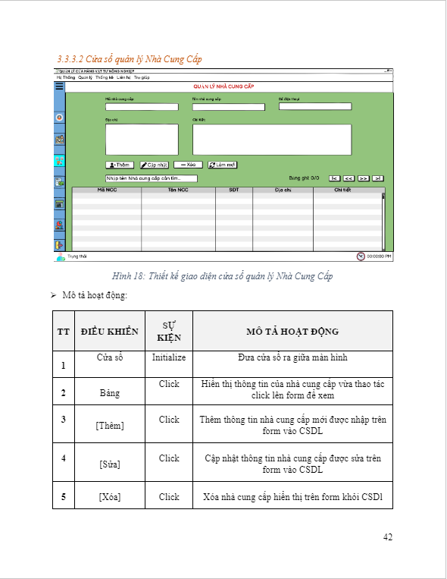
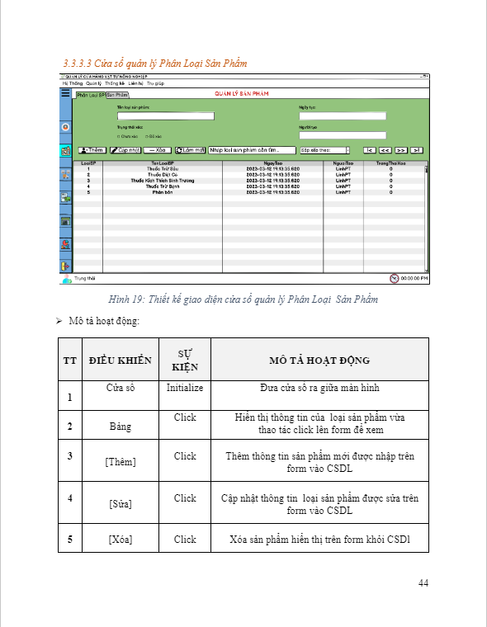
4. Sơ đồ phân rã chức năng
3. Tài liệu của dự án

Slide 14
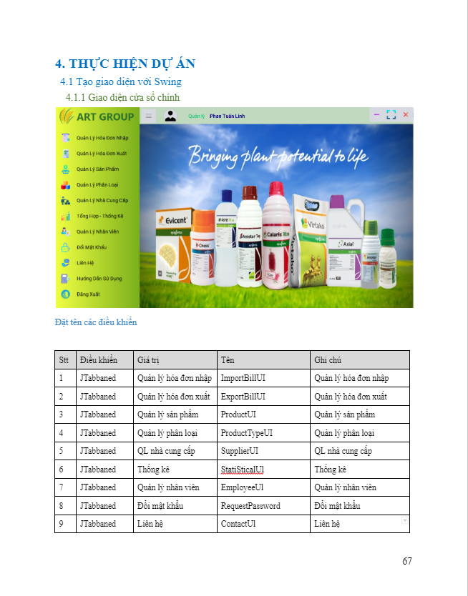
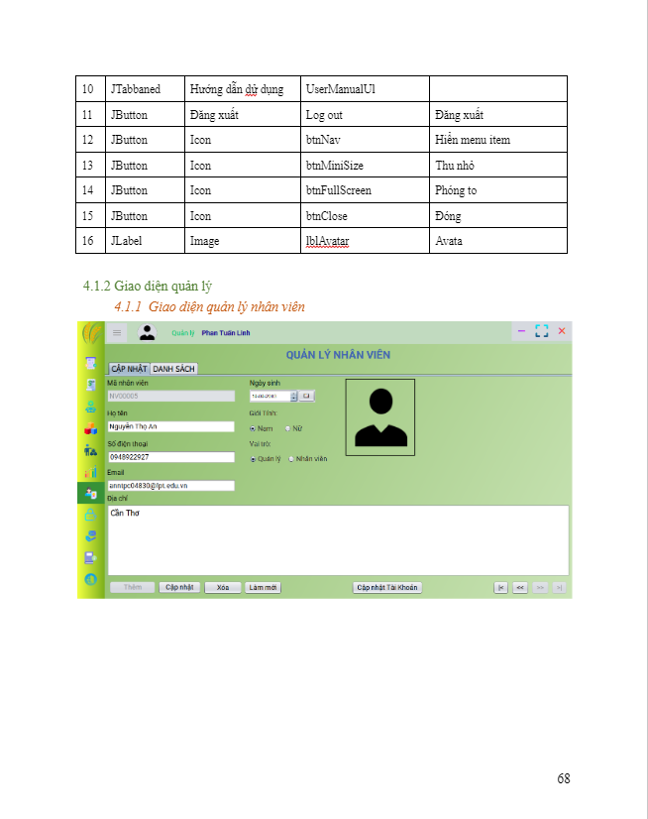
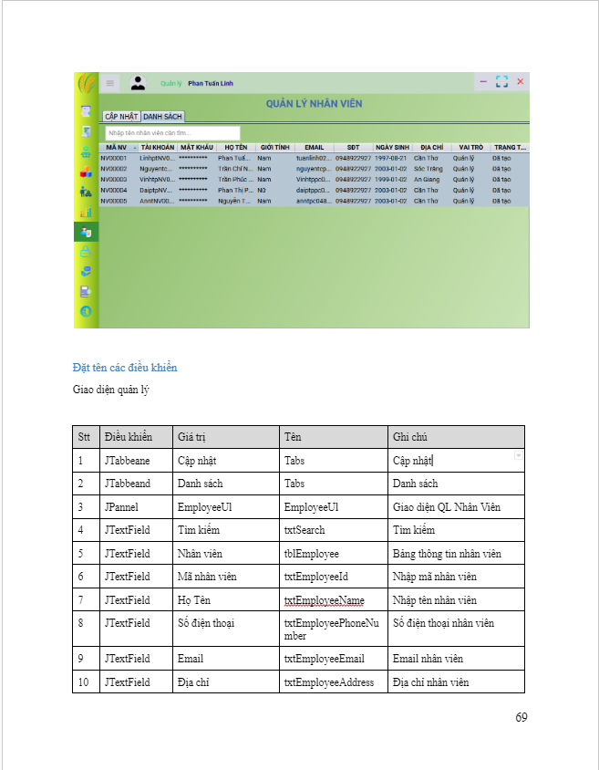
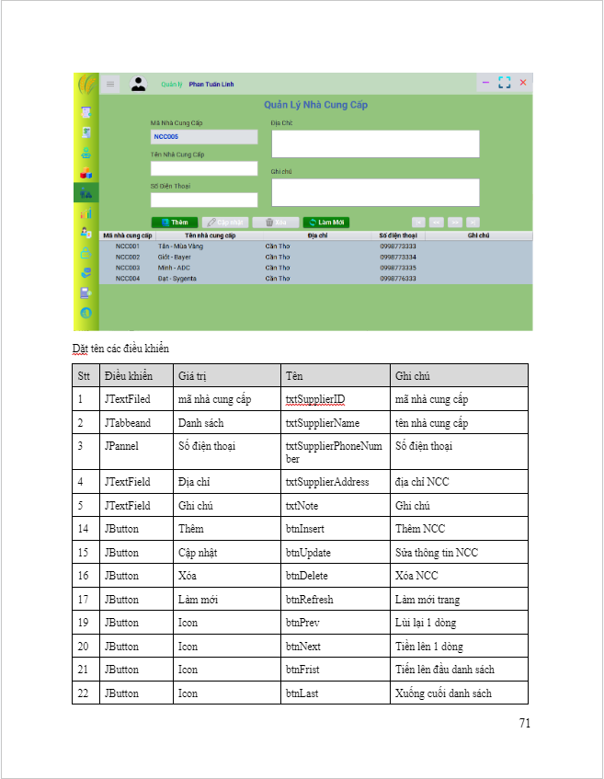
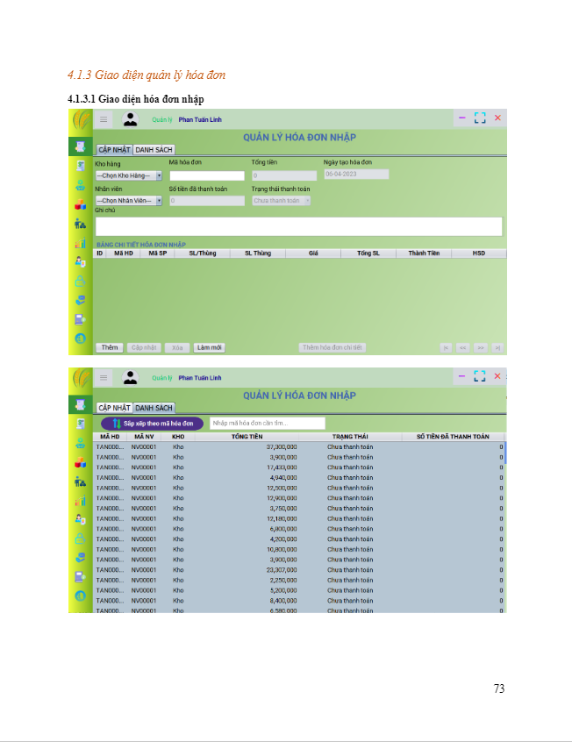
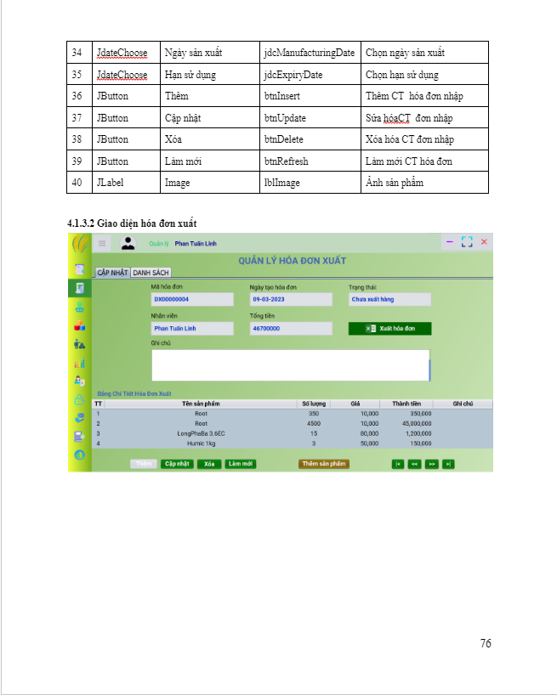
5. Giao diện dự án
3. Tài liệu của dự án

Slide 15
Báo cáo dự án.
04

Slide 16

1. Thiết kế giao diện ứng dụng
4.Thiết kế giao diện ứng dụng.
Xây dựng giao diện cho từng trang
Thiết lập chuyển trang cho từng phần

Slide 17
1. Chức năng
4.Thiết kế giao diện ứng dụng.
Ứng dụng quản lý cửa hàng vật tư nông nghiệp bao gồm những chức năng chính
Quản lý hóa đơn nhập
Quản lý hóa đơn xuất
Quản lý sản phẩm
Quản lý nhà cung cấp
Tổng hợp - Thống kê
Quản lý nhân viên
Quản lý tài khoản

Slide 18
05. Tài liệu – kế hoạch kiểm tử
Phân tích rủi ro
Ước lượng kiểm thử
Thời gian bắt đầu kiểm thử và điều kiện dừng
Kế hoạch kiểm thử
Tổ chức kiểm thử

Slide 19
Chạy ứng dụng QUẢN LÝ CỬA HÀNG VẬT TƯ NÔNG NGHIỆP
06

Slide 20
THANK YOU!
fptPolytechnic@fpt.edu.vn
0909 333 222
mydomain.com
Do you have any questions?

